Slide 1
Křesťanství ve světle osvícenství – racionalistická kritika křesťanství, deismus, zjevené vs. přirozené náboženství
RLA07 Křesťanství II

Slide 2
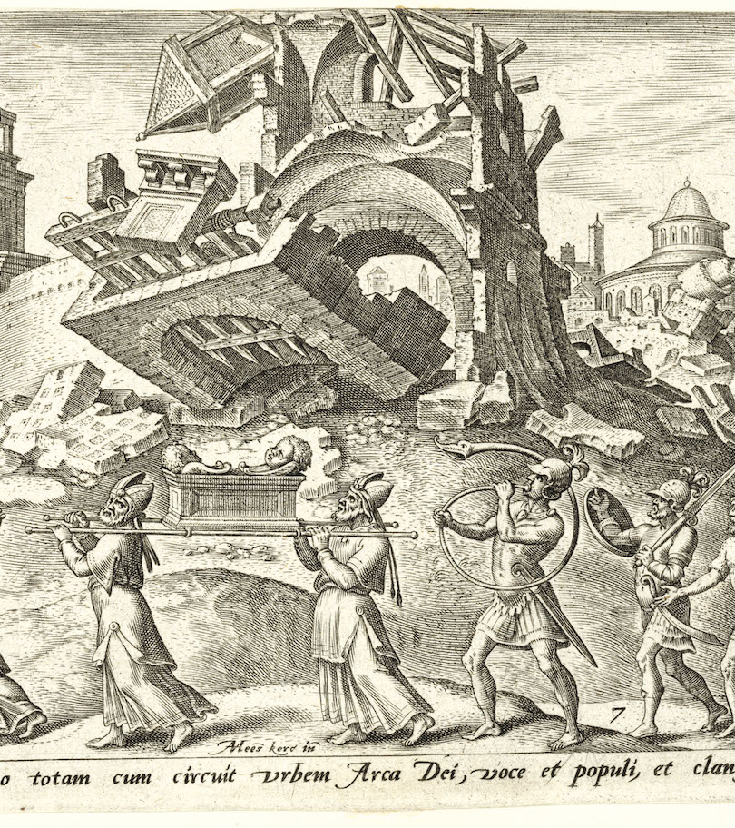
Situácia po náboženských vojnách
náboženstvo ako zdroj konfliktu
únava konfesijnými spormi a kontroverziami
implementácia vs. formálne prijatie konfesie
emancipácia politického, spoločenského a intelektuálneho života
apokalyptická perspektíva vs. pokrok

Slide 3
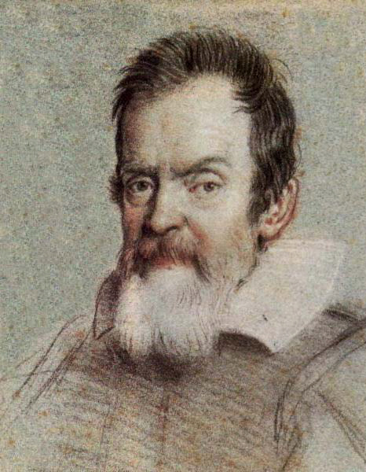
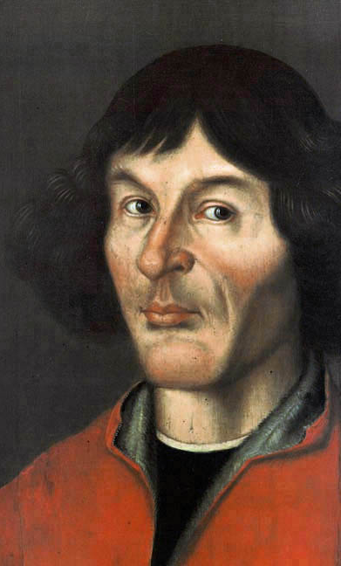
Osvietenstvo
koniec 17. storočia
pietizmus a osvietenstvo
rozvoj vedy
astronómia
Kopernik 1473-1543, Kepler (1557-1630), Galilei (1564-1642),
ambivalencia, „akomodácia“
„racionálny“ Boh
racionalizmus
orientalizmus a kultúrny relativizmus
prekonanie náboženského partikularizmu

Slide 4
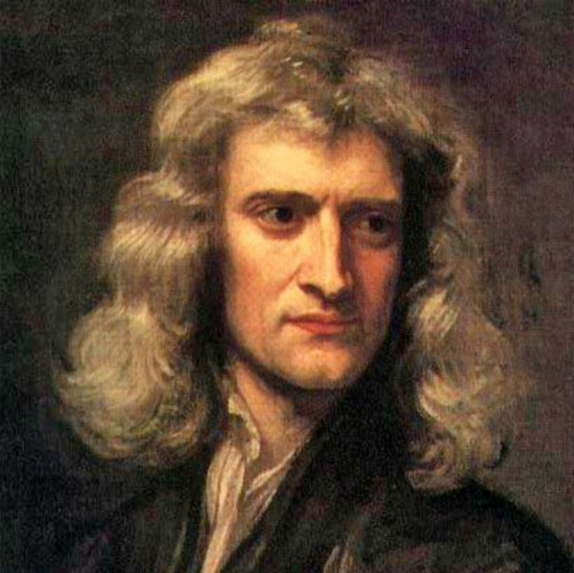
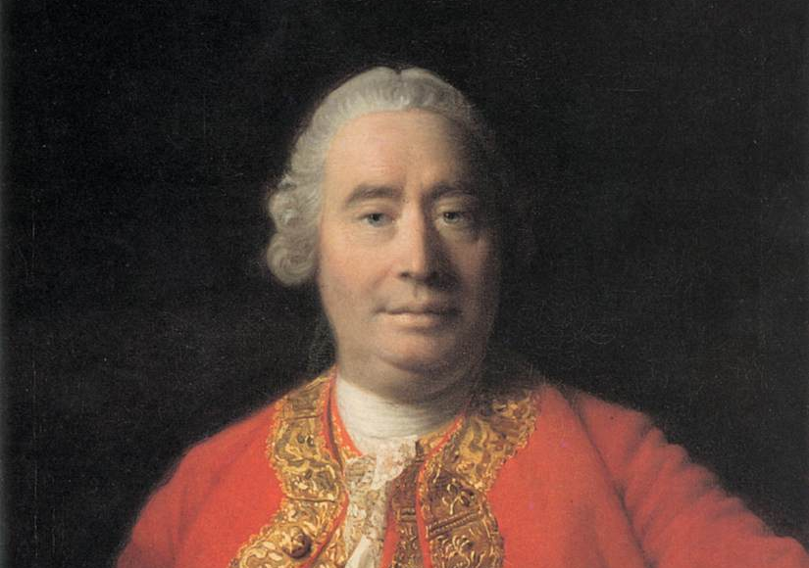
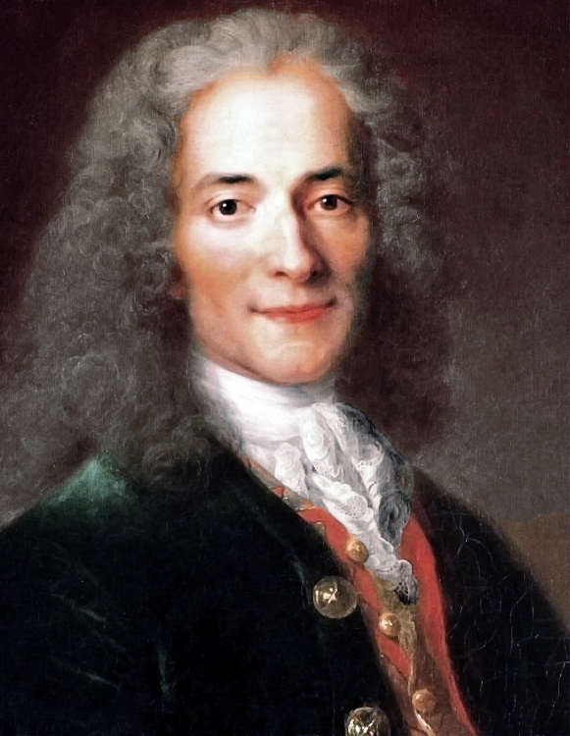
Osvietenstvo
Isaac Newton
Herbert z Cherbury, T. Hobbes, A. Collins, J. Tolland, M. Tindal, C. Shaftesbury, J. Locke, D. Hume
F. M. A. Voltaire, J. J. Rousseau, D. Diderot, encyklopedisti
Ch. Wolff, G. W. Leibniz, G. E. Lessing, J. G. Herder, I. Kant
T. Jefferson, J. Madison, H. Wadsworth Longfellow, R. W. Emerson, W. Whitman

Slide 5
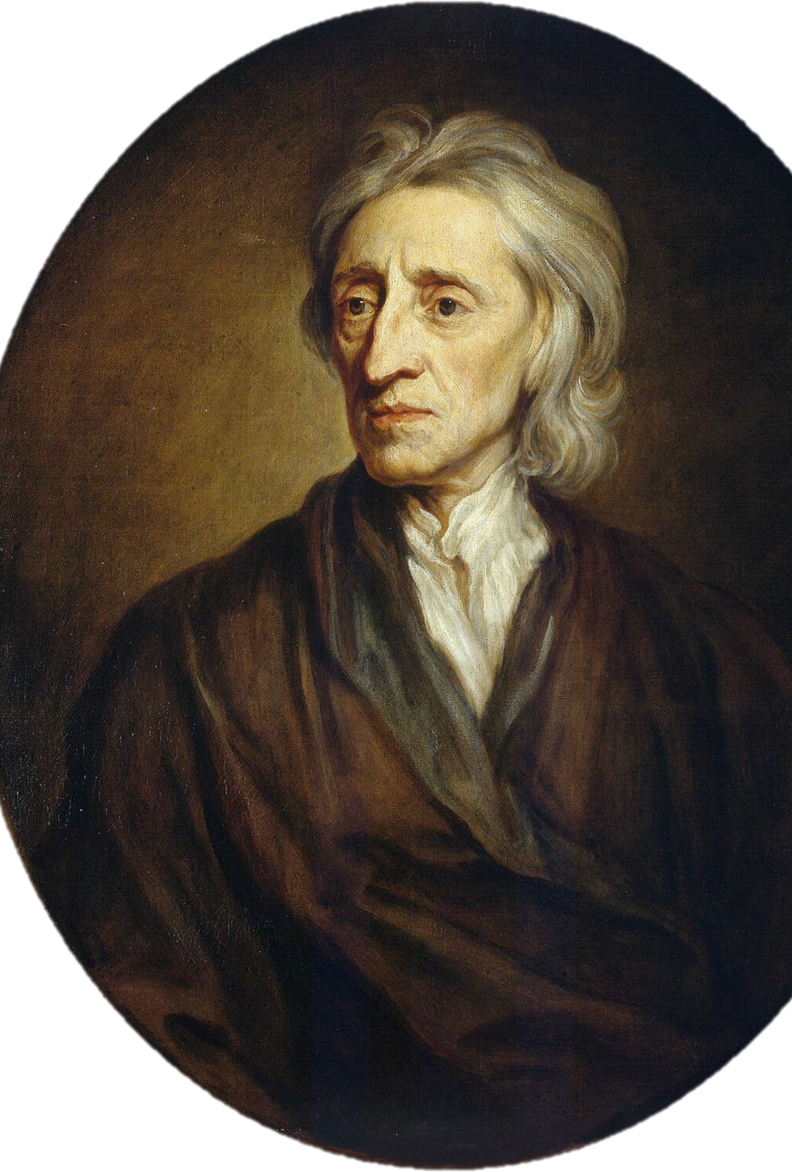
Osvietenstvo – 1. prúd
Boh a jeho stvorenie – príroda a jej zákony
Isaac Newton (1643 – 1727)
kresťanská viera je racionálna
rozum potvrdzuje existenciu Boha
kresťanstvo ako prirodzené náboženstvo
harmónia Zjavenia a rozumu
Edward Herbert z Cherbury (1581–1648)
John Locke (1632 – 1704)
„The Reasonableness of Christianity, as Delivered in the Scriptures“ (1695)

Slide 6
Osvietenstvo – 1. prúd
náboženská tolerancia
odmietnutie exkluzívneho prístupu k pravde
John Locke (1632 – 1704)
„Letters of Tolerance“
Gothold Ephraim Lessing (1729 – 81)
„Nathan der Weise“ (1779)

Slide 7
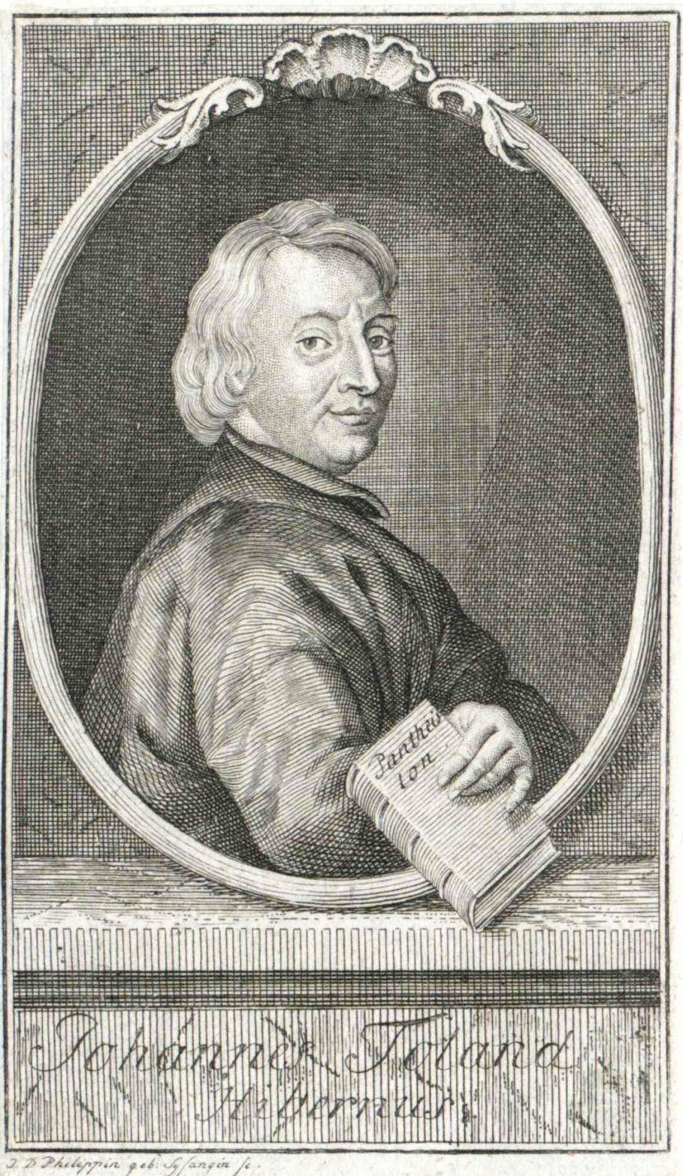
Osvietenstvo – 2. prúd
kresťanstvo je racionálne
poznanie Boha rozumom bez potreby Zjavenia
John Toland (1670 – 1722)
„Christianity not Mysterious“ (1696)
Matthew Tindal (1657 – 1733)
„Christianity as Old as the Creation“ (1730)
„biblia“ deizmu

Slide 8
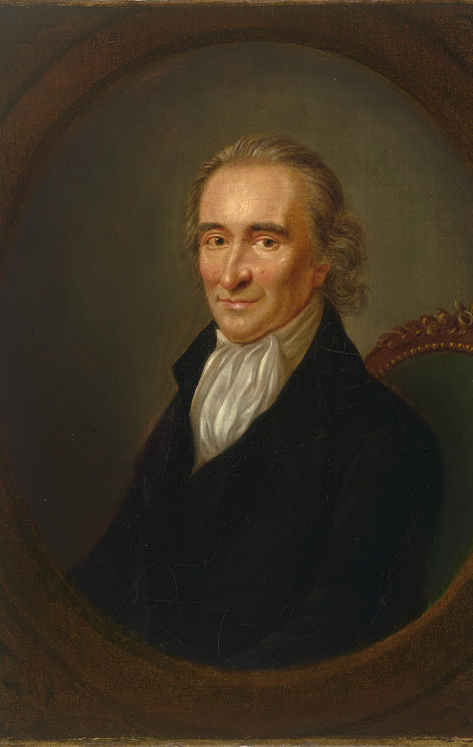
Osvietenstvo – 3. prúd
rozum posudzuje zjavenie
odmietnutie iracionálnych povier a ritualizmu
Thomas Paine (1736 – 1809)
„Common Sense“
„The Age of Reason“ (1794 – 1807)
Christian Wolff
“Vern. Ged. von Gott, der Welt und der Seele des Menschen, auch allen Dingen überhaupt“ (1719)

Slide 9
Osvietenská kritika náboženstva
trinitárna teológia
osoba Ježiša
zjavenosť Biblie
kritika tradície

Slide 10
Osvietenský absolutizmus
febronianizmus
Johann Nikolaus von Hontheim (1701-90)
Frederick II. Veľký (1740-86), Karol III. (1759-88)
jozefinizmus
Jozef II. (r. 1780–90)
nezávislosť rakúskej katolíckej cirkvi na Ríme
redukcia kláštorov
reforma kléru
zjednodušenie bohoslužby v prospech racionálno-etickej zbožnosti
tolerančný patent (1781)
1794 – „Auctorem Fidei“

Slide 11
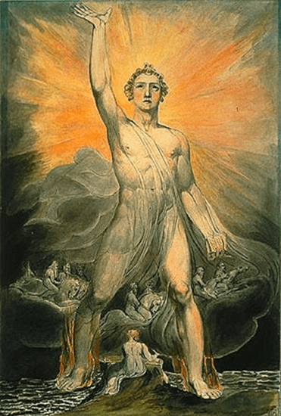
Osvietenstvo, náboženstvo a revolúcie
geopolitická dominancia mocností
útok osvietencov na „zastaralé“ politické inštitúcie
formovanie modernity
osvietenské centrá (Ženeva, Edinburgh)
náboženské prebudenia
jansenizmus

Slide 12
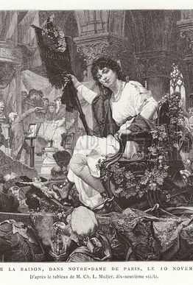
Veľká francúzska revolúcia
cirkev pred revolúciou a jej oslabovanie
spisy osvietencov
obmedzovanie práv a privilégií kléru
jansenizmus X jezuiti
biskupi X curés
Obdobie vlády francúzskeho národného zhromaždenia (1789–92)
14. 7. 1789 dobytie Bastily
4. 8. 1789 augustové dekréty
26. 8. 1789 Deklarácia práv občana a človeka
12. 7. 1790 Občianska ústava duchovenstva
1791 Aliancia Pia VI. (1775-99)
otázka protináboženskosti
„štátna“/“konštitučná“ cirkev – „vzdoro“cirkev – antináboženská platforma

Slide 13
Veľká francúzska revolúcia
Obdobie republiky (1792-95)
21. 6. 1791 zatknutie Ľudovíta XVI.
10. 8. 1792 útok na kráľovský palác, prevrat
20. 9. 1792 bitka pri Valmy
Vláda teroru (1793–4)
21. 1. 1793 poprava Ľudovíta XVI
1. vlna dechristianizácie (1793-94)
cirkev ako súčasť ancien regime, náboženstvo ako povera
občianske náboženstvo
1793 korunovácia Bohyne Rozumu

Slide 14
Veľká francúzska revolúcia
Vláda direktória (1795-1799)
1796 vyhnanie Pia VI. (1775 – 1799) z Ríma
2. vlna dechristianizácie (1797 – 1801)
9. 11. 1799 zvrhnutie Direktória
Napoleon Bonaparte (1799-1815)
1801 F. konkordát, Ercole Consalvi (1757–1824)
1802 organické články
1804 korunovácia Piom VII. (1800 – 1823)
1808 vstup francúzskych vojsk do Ríma a zadržanie pápeža v Kvirinálskom paláci
1809 imperiálny dekrét rušiaci pápežskú suverenitu
1814 kolaps napoleonovského režimu a Ľudovít XVIII.

